Slide 1

Қатты денелердің, сұықтықтардың және газдардың молекулалық құрылысы
7-СЫНЫП ФИЗИКА
МКТ НЕГІЗДЕРІ
Оқу бағдарламасына сәйкес оқу мақсаты
7.3.1.1 – заттардың молекулалық құрылысы негізінде, газдардың, сұйықтар мен қатты денелердің құрылымын сипаттау
Сабақтың мақсаты
Газ, сұйық, қатты денелердегі бөлшектердің (молекула/атом) орналасуын, қозғалысын және өзара әсерін сипаттайды
Молекулалық құрылым арқылы қасиеттерін (пішін, көлем, сығылғыштық, ағу, диффузия) өмірмен байланыстырады
Қауіпсіздік пен тәртіп ережелерін сақтаудың маңызын түсіндіреді
Апта дәйексөзі: «Тәртіпке бағынған – озар»

Slide 2
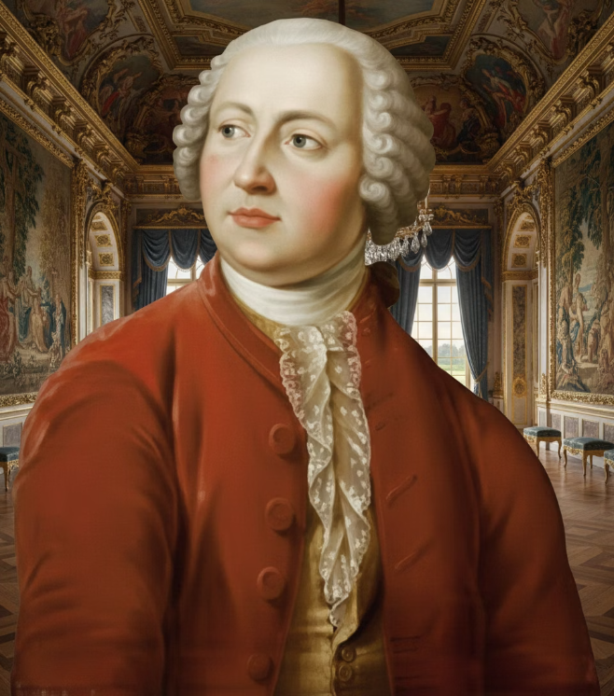
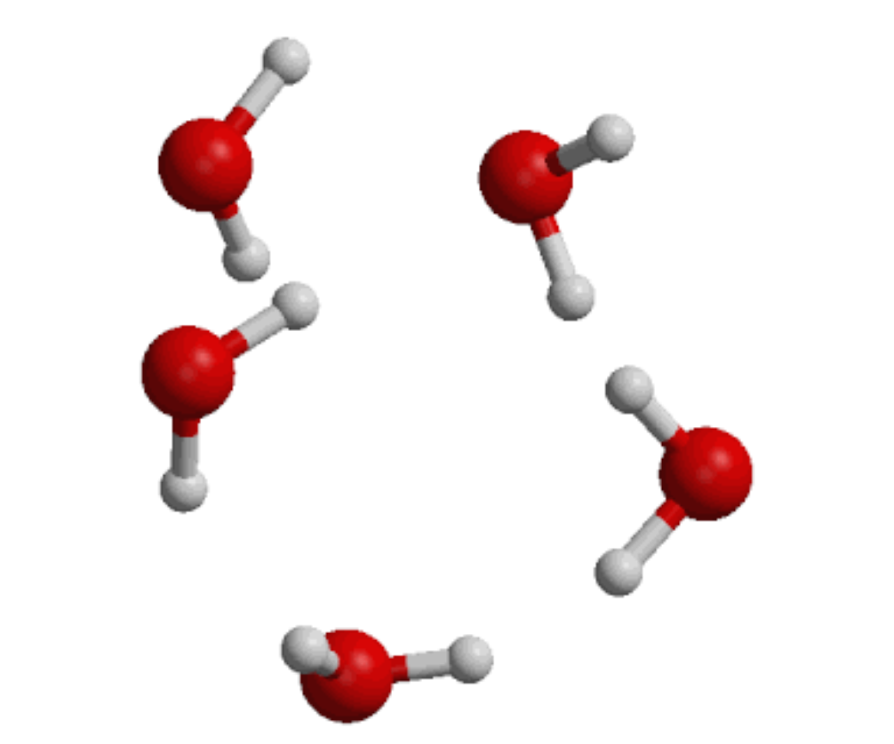
Молекулалық-кинетикалық теорияның негізін қалаушы
Заттың молекулалық-кинетикалық теориясының негізін қалаушы
Ломоносов тәжірибелік жолмен кез келген зат ең ұсақ бөлшектерден – молекулалардан тұратынын дәлелдеді. Ол молекулалар үздіксіз және хаосты қозғалыста болатынын және бір-бірімен тұрақты өзара әсерлесетінін көрсетті.
Михаил Васильевич Ломоносов
1711–1765 жылдар
Орыс ғалымы, жаратылыстанушы және ойшыл
Бұл идеялар қатты денелердің, сұйықтардың және газдардың құрылысын түсінудің негізі болды.

Slide 3
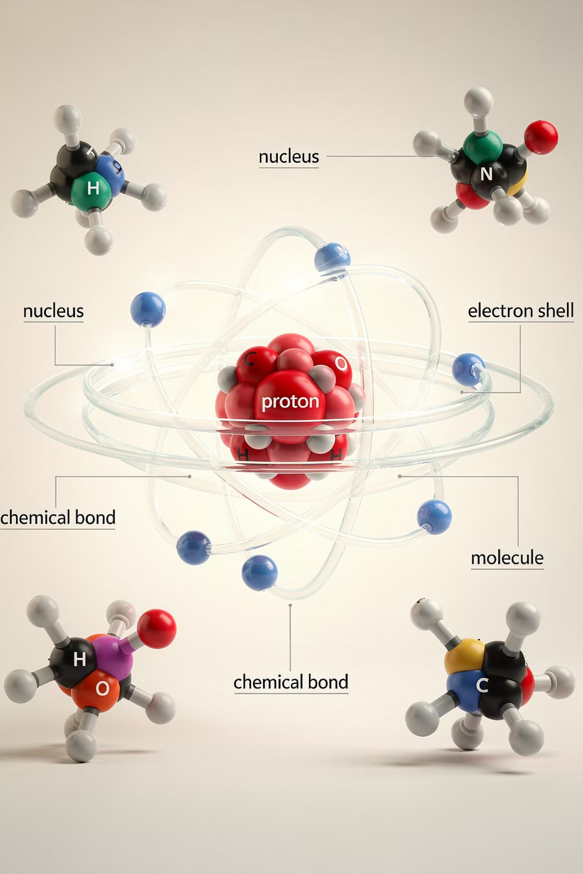
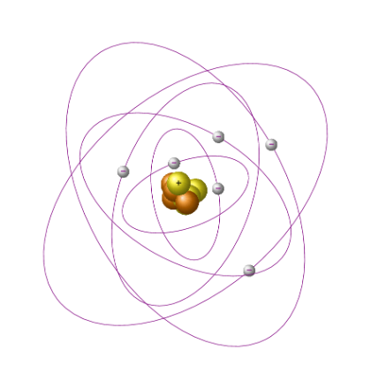
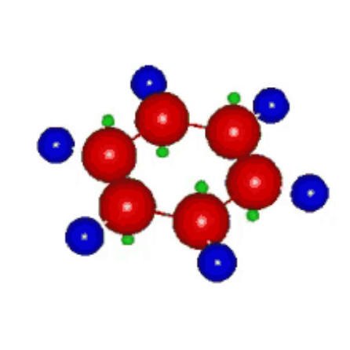
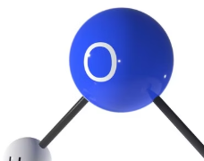
Атом және молекула: негізгі ұғымдар
Атом дегеніміз не?
Атом – заттың ең кішкентай бөлшегі, ол химиялық реакциялар
барысында бөлінбейді. Бірдей атомдар жиынтығы химиялық
элементті құрайды.
Молекула дегеніміз не?
Молекула – заттың бөлшегі, ол екі немесе одан да көп атомдардан тұрады, олар өзара байланысқан. Молекула заттың қасиеттерін көрсетеді: біз көретін, сезетін немесе қолданатын затты дәл молекулалар анықтайды.
Мысал: су молекуласы H₂O
Су молекуласы екі сутегі атомы (H) және бір оттегі атомынан (O) тұрады. Дәл осы құрылым суға оның ерекше қасиеттерін береді.

Slide 4
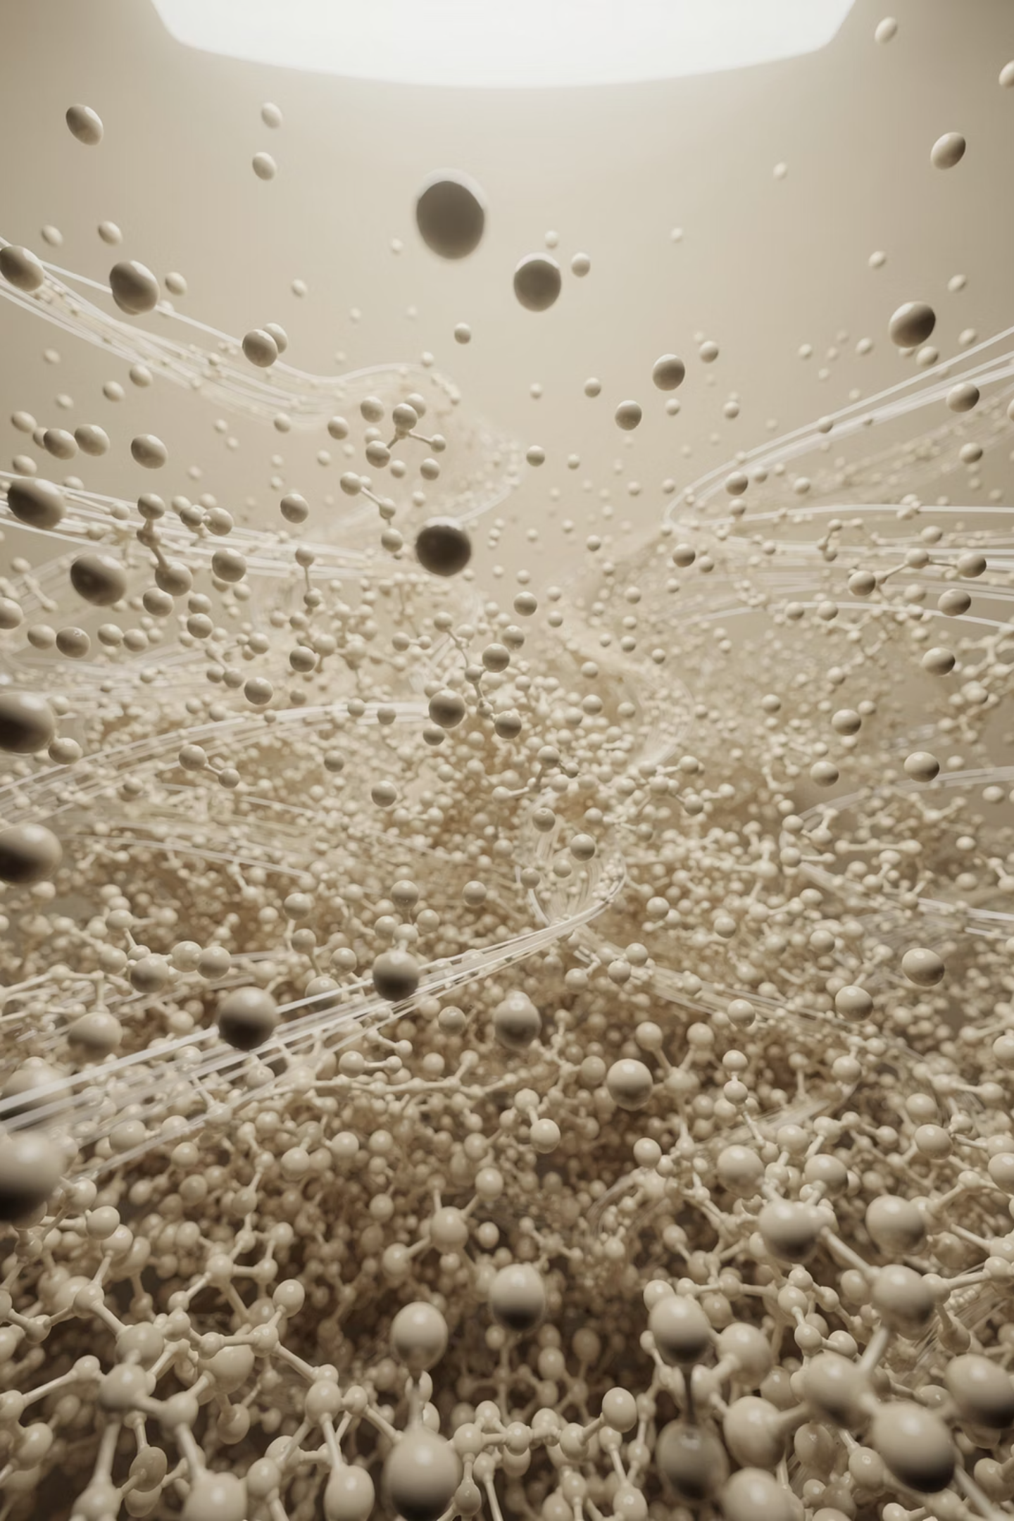
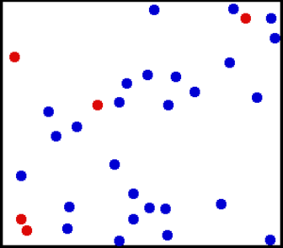
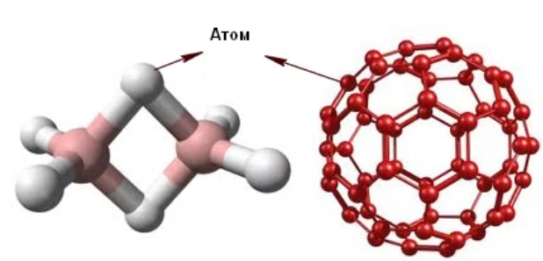

Молекулалық-кинетикалық теорияның негізгі қағидалары
01
02
Барлық денелер молекулалар мен атомдардан тұрады
Молекулалар мен атомдар үздіксіз және ретсіз қозғалады
Біздің айналамыздағы кез келген дене – тас, су, ауа, кітап, адам – ең ұсақ бөлшектерден тұрады: атомдар мен молекулалардан. Бұл заттың барлық түрлері үшін ортақ қасиет.
Заттың бөлшектері ешқашан тыныштықта болмайды. Олар үнемі және хаосты қозғалады – соқтығысады, бағытын өзгертеді, жылдамдайды және баяулайды. Бұл қозғалыс барлық температурада жүреді.
03
Молекулалар мен атомдар бір-бірімен өзара әсерлеседі
Бөлшектер арасында тартылыс және тебу күштері әсер етеді. Молекулалар өте жақын болса – тебу күші басым, алыс болса – тартылыс күші әсер етеді. Бұл өзара әсер заттың қасиеттерін анықтайды.
Осы үш қағида заттардың барлық қасиеттері мен агрегаттық күйлерін түсіндіреді!

Slide 5
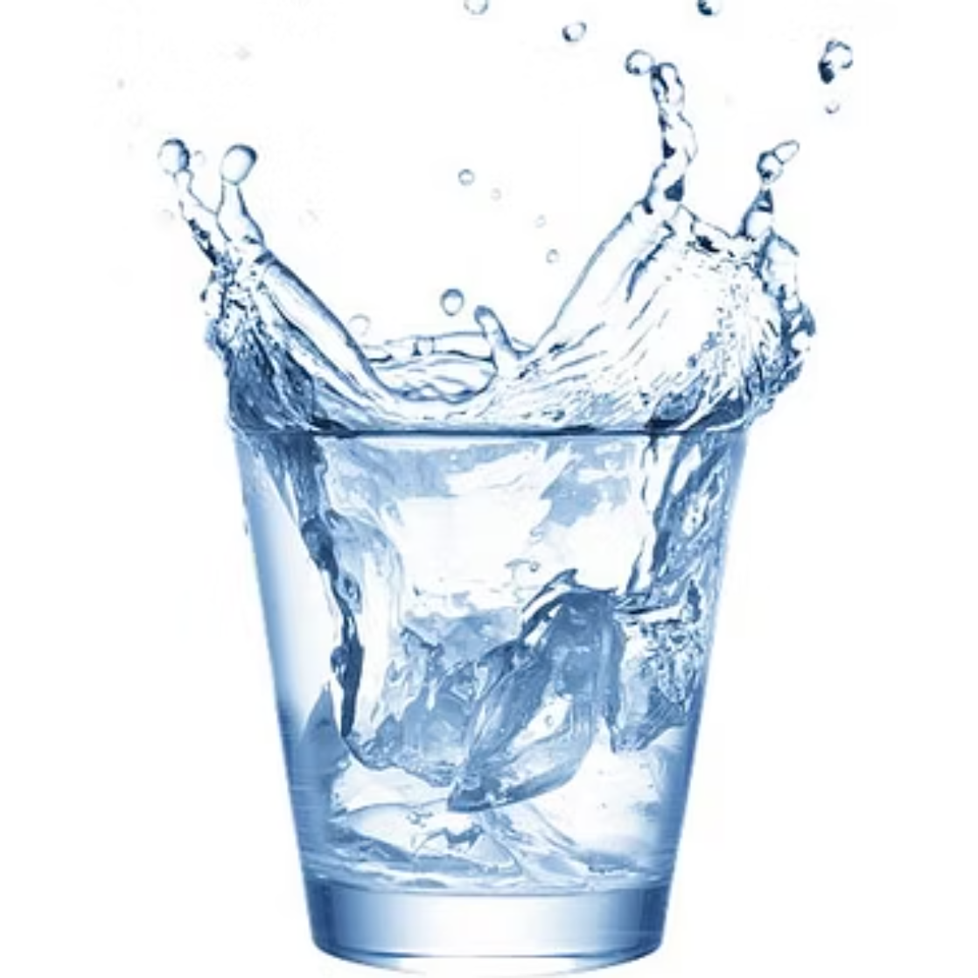
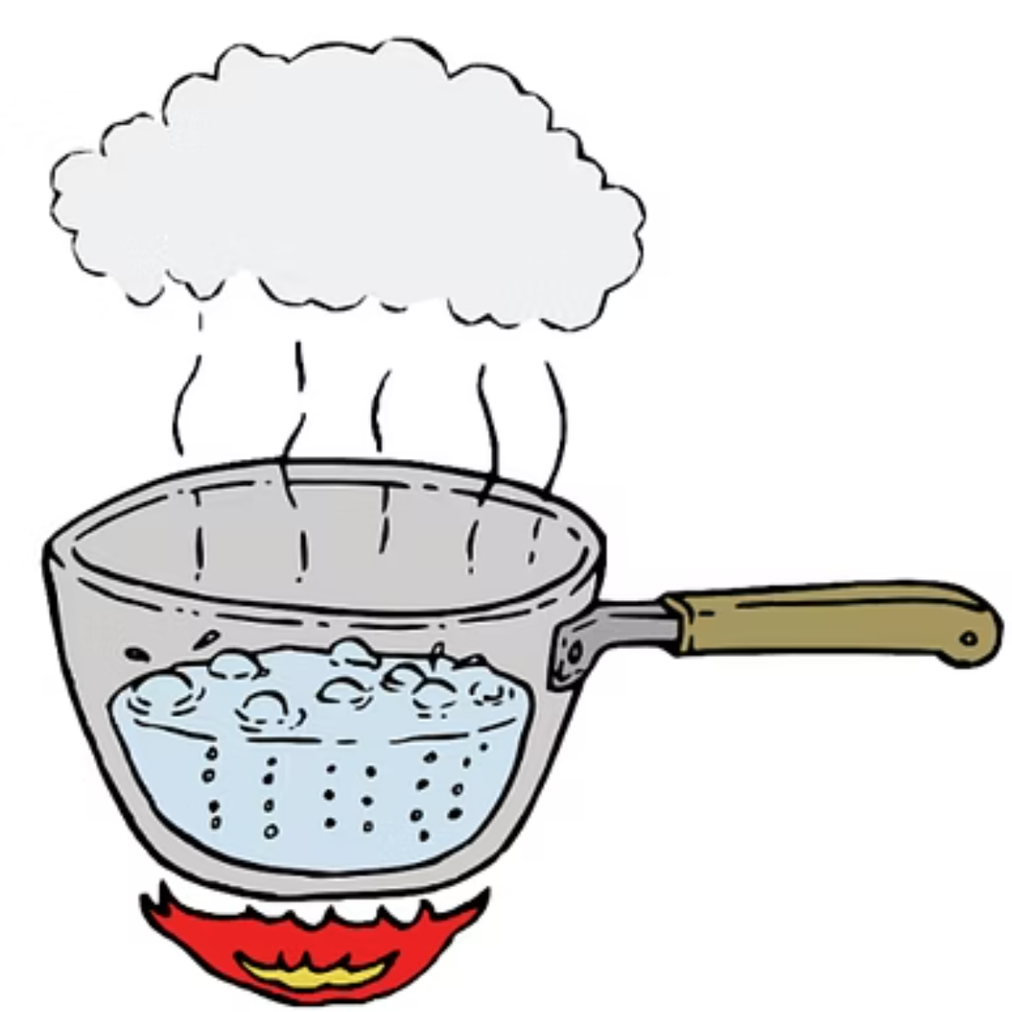
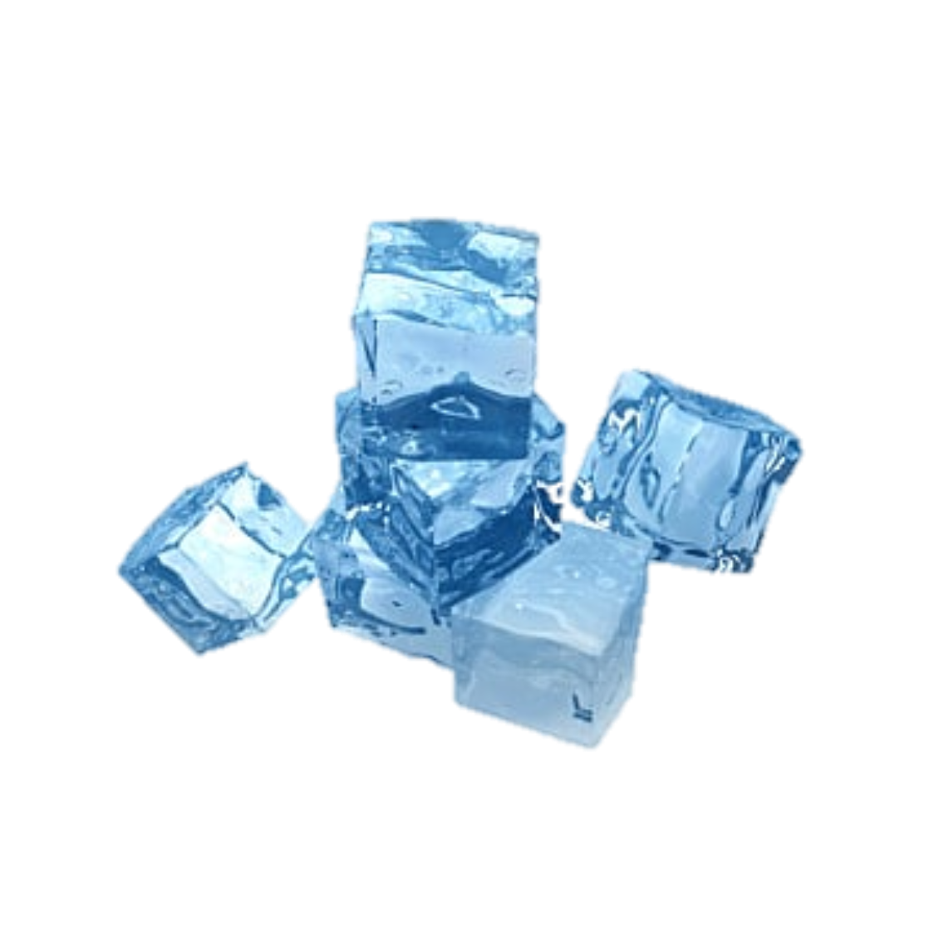
Заттың агрегаттық күйлері
Балалар, келіңдер суға назар аударайық. Бұл затты сіздер өте жақсы білесіздер, бірақ ол өзгеріп отырады, су болып қала береді.
Негізгі идея
Температураның рөлі
Үш күйде де – мұз, су және бу – зат бірдей: H₂O. Молекула өзгермейді, тек молекулалар арасындағы қашықтық және олардың қозғалыс сипаты өзгереді.
Температура молекулалардың қозғалыс жылдамдығына әсер етеді. Температура жоғарылаған сайын молекулалар тезірек қозғалады, төмендеген сайын баяулайды.

Slide 6
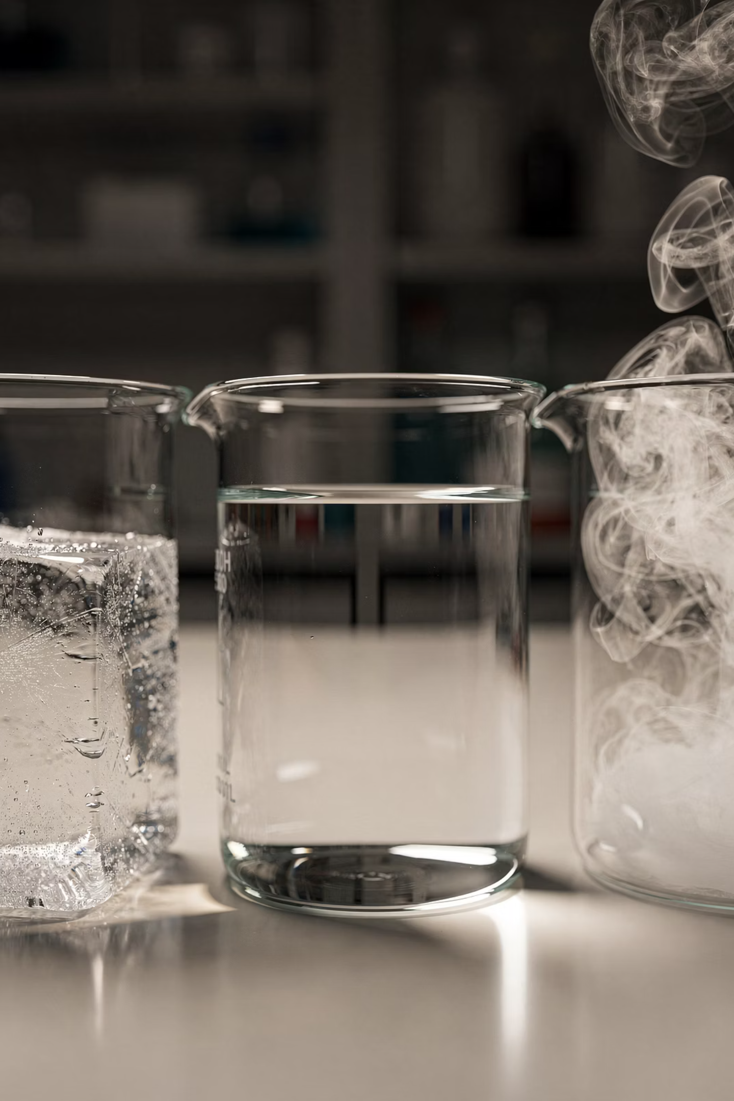



Агрегаттық күйлер
Енді біз заттың үш негізгі агрегаттық күйін егжей-тегжейлі қарастырамыз. Әрбір күйдің өзіндік ерекшеліктері бар – молекулалардың орналасуы, қозғалысы және өзара әсері әртүрлі.
Қатты күй
Молекулалар тығыз орналасқан, қатаң құрылым
Сұйық күй
Молекулалар жақын, бірақ қозғалғыш
Газ күй
Молекулалар алыс, еркін қозғалады

Slide 7
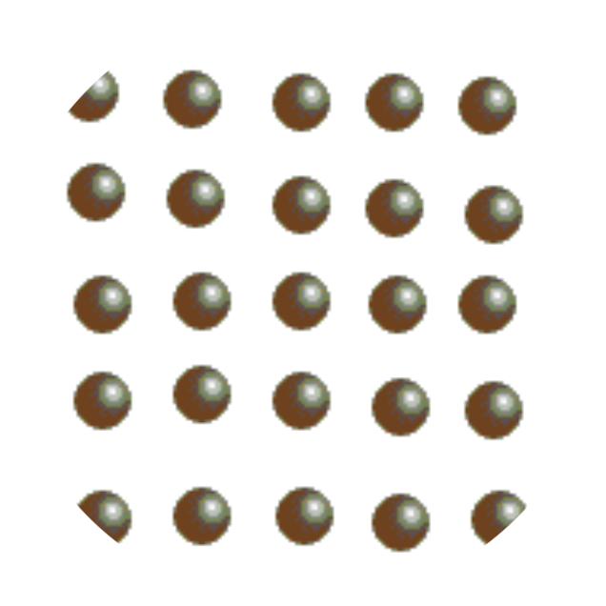
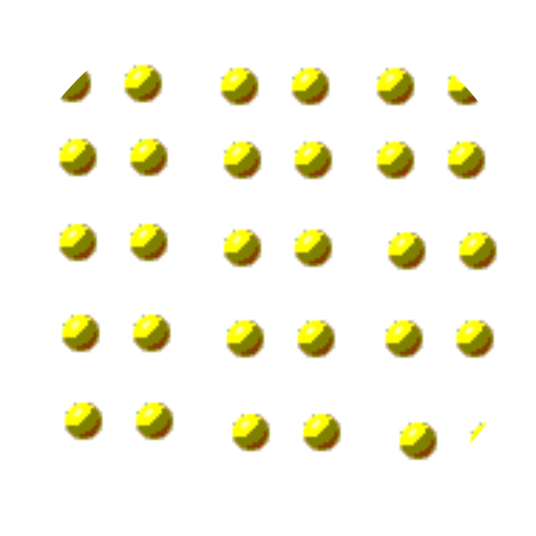
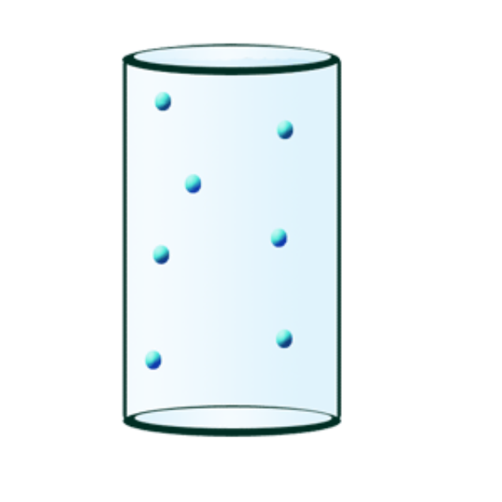
Заттың агрегаттық күйлері: толық салыстыру
Қатты күй
Сұйық күй
Газ күй
Молекулалардың орналасуы: Бөлшектер өте жақын орналасқан, қатаң және реттелген құрылым.
Молекулалардың орналасуы: Бөлшектер жақын орналасқан, бірақ құрылым икемді.
Молекулалардың орналасуы: Бөлшектер бір-бірінен алыс орналасқан, реттелген құрылым жоқ.
Қозғалысы: Молекулалар бір-бірінің үстімен сырғып, орнын ауыстыра алады.
Қозғалысы: Молекулалар өз орнында тербеледі, бірақ орнын өзгертпейді.
Қозғалысы: Молекулалар өте жылдам және хаосты қозғалады, бір-бірімен соқтығысады.
Қасиеттері: Сұйықтар көлемді сақтайды, бірақ пішінді сақтамайды. Олар ағады және ыдыс пішінін қабылдайды.
Қасиеттері: Қатты денелер көлемді де, пішінді де сақтайды. Оларды сығу өте қиын.
Қасиеттері: Газдар көлемді де, пішінді де сақтамайды. Оларды оңай сығуға болады.

Slide 8
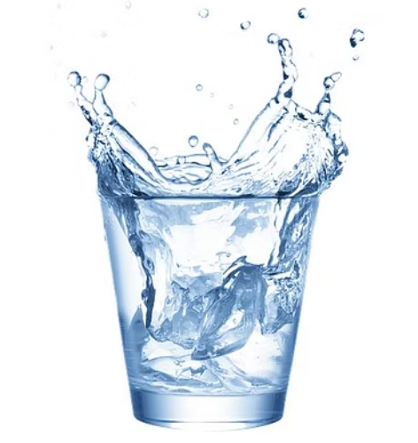
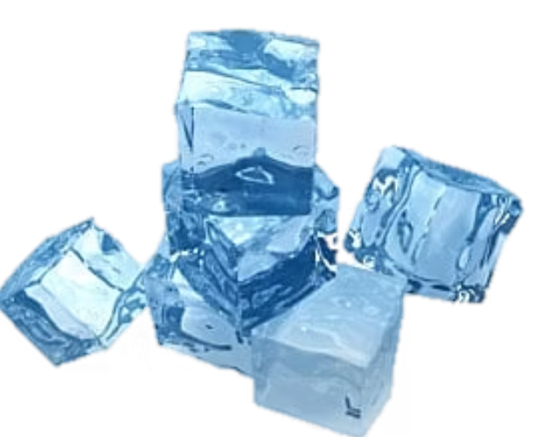
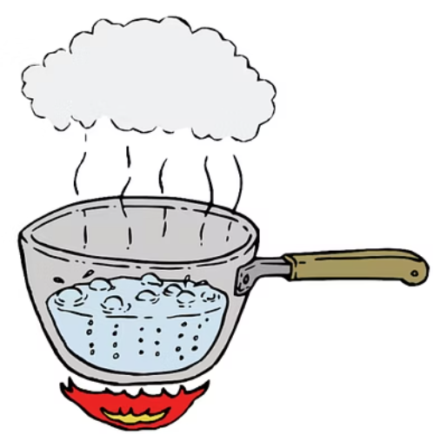

Маңызды сұрақ: молекулалар өзгере ме?
Ойланайық
Жауабы
Бір затттың әртүрлі күйлердегі молекулалары бірдей ме?
Алғашқы көзқараста олар мүлдем әртүрлі көрінеді. Бірақ үш жағдайда да молекулалар бірдей – бұл H₂O молекулалары.
Маңызды сұрақ: Егер бір заттың молекулалары бір-бірінен айырмашылығы жоқ болса, онда заттың агрегаттық күйі неге байланысты?
Жауабы: Агрегаттық күй молекулалар арасындағы қашықтыққа, олардың қозғалыс жылдамдығына және өзара әсеріне байланысты, молекулалардың өзіне емес!

Slide 9
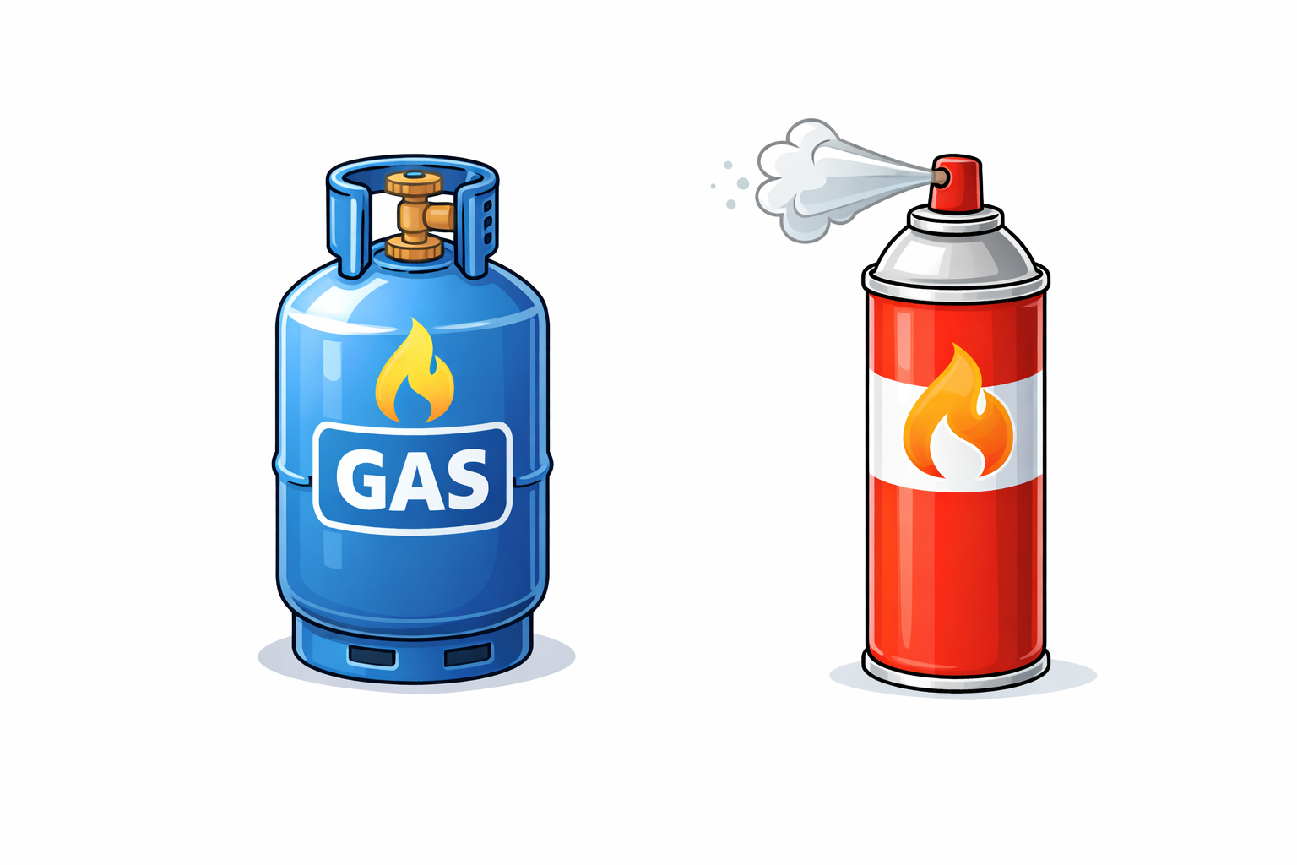

1-тапсырма: Функционалдық сауаттылық
ЖҰПТЫҚ ЖҰМЫС
ҚАУІПСІЗДІК
«Қауіпсіздік – тәртіптен басталады»
1
Жағдай 1: Газ баллоны
Газ баллонын күн астында қалдыруға болмайды.
2
Жағдай 2: Аэрозоль
Аэрозоль баллонын отқа жақындату қауіпті.
3
Жағдай 3: Газ иісі
Газ иісі сезілсе, электр қосқышын қоспай, терезені ашу қажет.
Сұрақтар:
Әр жағдайды молекулалық құрылым тұрғысынан түсіндіріңіз (газ молекулаларының қозғалысы, арақашықтығы, сығылғыштығы)
Осы ережелерді неге міндетті түрде сақтау керек? («Заң және тәртіп» құндылығымен байланыстырыңыз)
Бұл білім газбен жұмыс істейтін мамандықтарда (газ слесарі, техник) не үшін қажет?
Дескрипторлар:
Газ молекулаларының қозғалысын дұрыс сипаттайды – 1 балл
Қауіпсіздік ережесін молекулалық себеппен түсіндіреді – 1 балл
Құндылықпен және мамандықпен байланыстырады – 1 балл

Slide 10
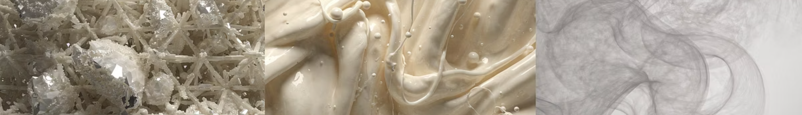

2-тапсырма: Есеп шығару
ЖЕКЕ ЖҰМЫС
ЕСЕПТЕУ
«Заттардың сығылғыштығы»
Берілгені
Дескрипторлар
Бірдей көлемдегі үш зат: тас, су, ауа
Қатты, сұйық, газдағы молекулалар орналасуын салыстырады – 1 б
Көлем 2 есе азайғанда молекулалар тығыздығы артатынын көрсетеді – 1 балл
1
Қай затта бөлшектер ең тығыз орналасқан? Неліктен?
Газдың сығылғыштығын ғылыми тұрғыда қорытындылайды – 1 б
2
Егер ауаны шприцпен 2 есе қыссақ, бір көлемдегі молекулалар саны қалай өзгереді?
Кеңес: Молекулалар арасындағы қашықтықты ескеріңіз!
3
Қорытынды жасаңыз: газ неліктен оңай сығылады?

Slide 11
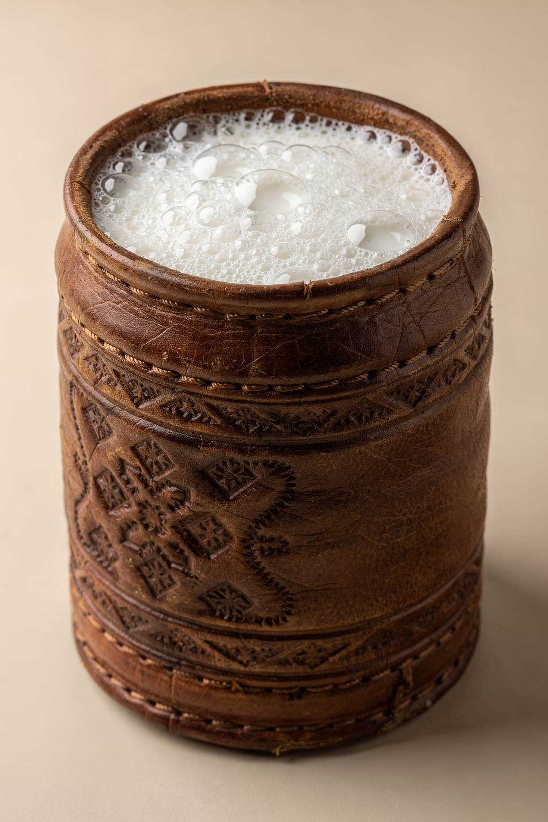
3-тапсырма: Ұлттық құндылық
ТОПТЫҚ ЖҰМЫС
МӘДЕНИЕТ
«Қымыздағы көпіршік құпиясы»
Сұрақтар:
Көпіршік қандай агрегаттық күйге жатады?
Неліктен қымыз құйылған ыдыстың қақпағын тығыз жабуға болмайды?
Қымыз ашығанда бетінде көпіршіктер пайда болады. Бұл ұлттық сусынымыздағы қызықты физикалық құбылыс.
Қауіпсіздікке қатысты 2 тәртіп ережесін ұсыныңыз
Дескрипторлар:
Құбылысты газ молекулалары арқылы түсіндіреді – 1 балл
Қауіпсіздікке қатысты нақты 2 ереже ұсынады – 1 балл
Ұлттық құндылықтарымызды физика тұрғысынан түсіну – бұл білімді өмірмен байланыстырудың керемет мысалы!

Slide 12
4-тапсырма: Қысқаша тест
ЖЕКЕ ЖҰМЫС
БАҒАЛАУ
Сұрақ 1
Сұрақ 2
Сұрақ 3
Барлық зат неден тұрады?
Газдың пішіні:
Диффузия ең жылдам жүретін орта:
A) жарық
A) тұрақты
A) қатты
B) молекула
B) ыдысқа тәуелді
B) сұйық
C) дыбыс
C) тек көлемі тұрақты
C) газ
Сұрақ 4
Сұрақ 5
Температура артса молекулалар:
Сұйықтың негізгі қасиеті:
A) баяулайды
A) пішіні тұрақты
B) тоқтайды
B) көлемі тұрақты, ағады
C) жылдамырақ қозғалады
C) сығылғыштығы жоғары
Дескрипторлар:
4-5
3
0-2
Өте жақсы
Жақсы
Қайталау қажет
2 балл
1 балл
0 балл

Slide 13

Үй тапсырмасы: зерттеу жұмысы
ҮЙГЕ ТАПСЫРМА
ИИ ҚОЛДАНУ
ИИ жауабын тексеріңіз
Өз сөзіңізбен қысқартыңыз
Кемінде 1 дереккөзбен (оқулық/сенімді сайт/мұғалім түсіндірмесі) салыстырып, 1 түзету немесе 1 нақтылау енгізіңіз.
ChatGPT-ке промпт енгізіңіз
Алынған жауапты өз сөзіңізбен 8–10 сөйлемге қысқартып жазыңыз. Мәтінді көшіріп қана қоймай, өзіңіз түсінгенін жазыңыз.
Келесі сұрақты ChatGPT-ге жазыңыз:
"7-сынып деңгейінде түсіндір: газ, сұйық, қатты денелердің молекулалық құрылымы олардың қасиеттерін (пішін, көлем, сығылғыштық, диффузия) қалай анықтайды? Қазақстан тұрмысынан 3 мысал келтір (газ баллоны қауіпсіздігі, қымыз/шұбат, су құбыры). Қауіпсіздік ережесін 3 тармақпен жаз."
Маңызды: Бұл тапсырма бағаланбайды, бірақ келесі сабақта қолданамыз. ИИ-дан алған мәліметті сыни түрде бағалау дағдысын дамытыңыз!
Неліктен маңызды?
Мақсат
ИИ технологияларын дұрыс қолдану – қазіргі заманғы оқушының маңызды дағдысы. Бірақ алынған ақпаратты тексеру де өте маңызды!
Өз ойыңызбен жазуды үйрену, ИИ-ды көмекші құрал ретінде пайдалану, ақпаратты сыни бағалау дағдысын дамыту.

Slide 14
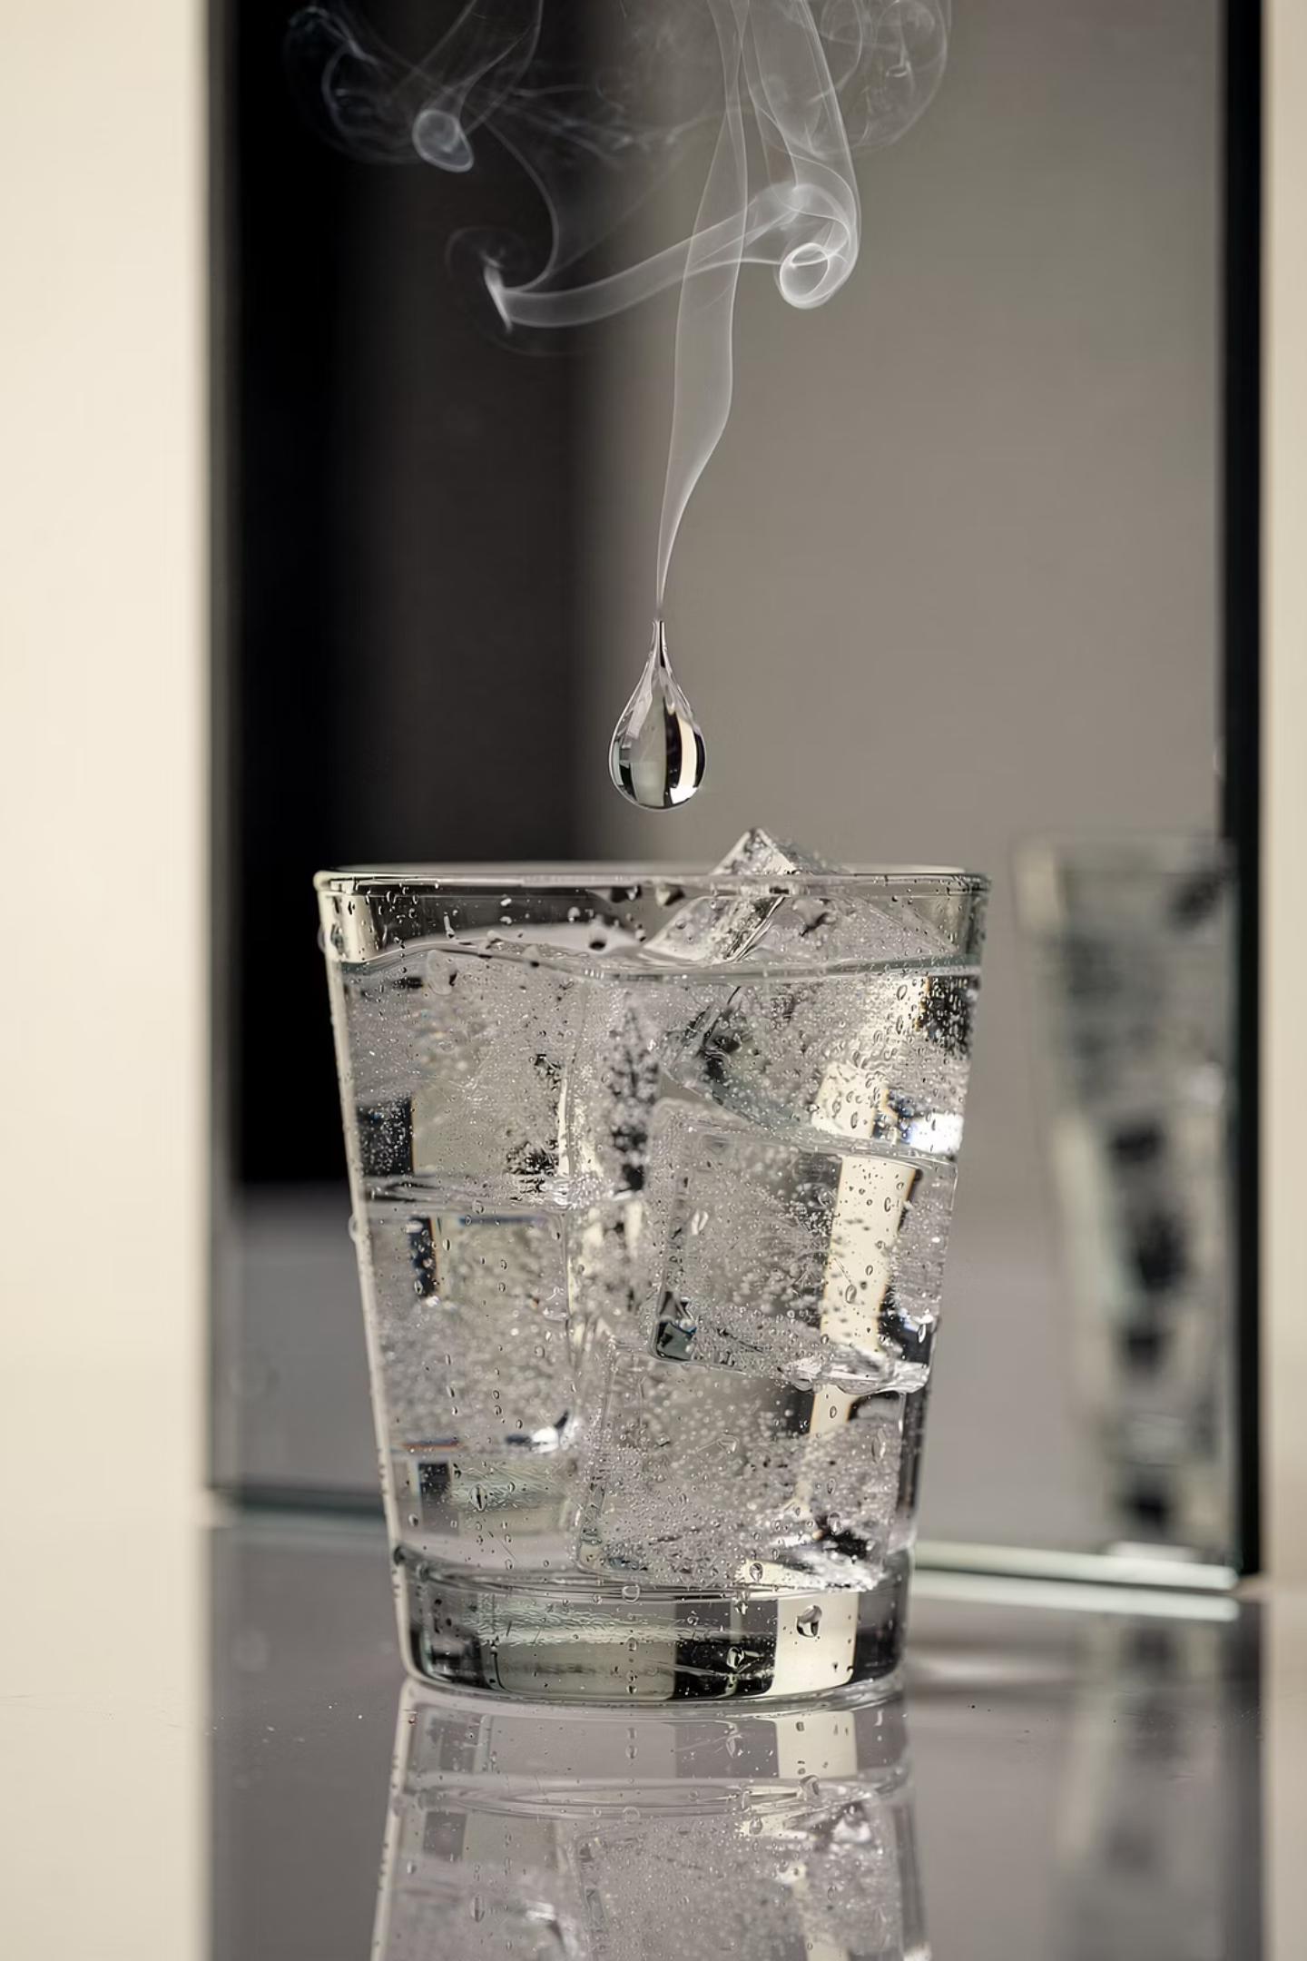
Рефлексия: «Мұз – Су – Бу»
Енді тақырыпты қаншалықты түсінгеніңізді бағалап көрейік. Қазір сіздің түсінігіңізді жақсы сипаттайтын судың күйін таңдаңыз.
Мұз
Су
Әлі қиын, көп жерін түсінбедім
Түсінікті, бірақ қайталау қажет
Қайталау қажет, материалды тағы бір рет оқып шығу керек
Негізгі идеяларды түсіндім, бірақ кейбір тұстарды нақтылау керек
Бу
Барлығы түсінікті, басқаларға түсіндіре аламын
Материалды толық игердім және практикада қолдана аламын
Шынайы жауап беріңіз – бұл сіздің білім деңгейіңізді анықтауға және келесі сабақты дұрыс жоспарлауға көмектеседі!

